Slide 1
Negatyw bitmapy
Paulina Urbaś
Gr. 3, sekcja 6
Prowadzący: dr inż. Adam Opara
Rok akademicki: 2019/2020

Slide 2
Agenda
Założenia projektu
Założenia teoretyczne
Działanie programu
Porównanie wydajności
Wnioski
Pytania

Slide 3


Główne założenia projektu
Główna część aplikacji napisana w języku C++
Algorytm do zmiany bitmapy napisany w C oraz Assemblerze
Użytkownik posiada możliwość wyboru czy obraz będzie przetwarzany za pomocą assemblera czy C. Ma również możliwość wyboru ilości wątków przetwarzania.
Po zakończeniu działania programu użytkownik otrzymuje przetworzoną bitmapę, zapisaną w pliku oraz na konsoli wyświetla się czas przetwarzania obrazu dla wybranego algorytmu na danej ilości wątków.

Slide 4

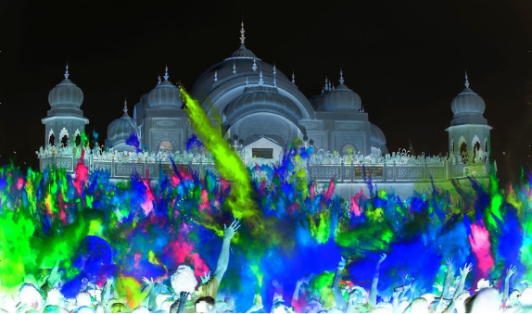
Działanie programu

Slide 5
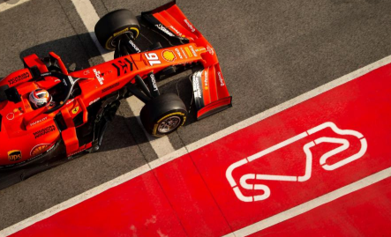
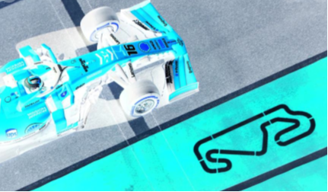
Założenia teoretyczne
R_{nowe} = 255 - R_{stare}
B_{nowe} = 255 - B_{stare}
G_{nowe}= 255 - G_{stare}

Slide 6
Porównanie wydajności (880x520)
Ilość wątków | C | ASM
1 | 34325 | 35117
2 | 17774 | 14335
3 | 16377 | 14547
4 | 22725 | 18137
5 | 22502 | 19347
6 | 21946 | 19450
7 | 26348 | 22395
8 | 29192 | 24202
9 | 28736 | 27073
10 | 34414 | 28747
15 | 43850 | 36909
20 | 58158 | 49433
25 | 93805 | 53653
30 | 100663 | 63780
35 | 118698 | 76407
40 | 123619 | 88054
45 | 128331 | 103168
50 | 157633 | 114277
55 | 177647 | 116295
60 | 178560 | 130257
64 | 178901 | 154375

Slide 7
Porównanie wydajności

Slide 8
Porównanie wydajności (432x253)
Ilość wątków | C | ASM
1 | 25800 | 23317
2 | 16902 | 22952
3 | 17118 | 15681
4 | 20253 | 20506
5 | 21336 | 24010
6 | 21958 | 25173
7 | 26272 | 27706
8 | 27960 | 28885
9 | 31298 | 31907
10 | 36010 | 41291
15 | 40481 | 43332
20 | 48275 | 53851
25 | 66493 | 70675
30 | 69423 | 75813
35 | 75576 | 92831
40 | 94786 | 99388
45 | 96808 | 112339
50 | 105033 | 126531
55 | 118174 | 139559
60 | 126047 | 139206
64 | 133170 | 147692

Slide 9
Porównanie wydajności

Slide 10
Wnioski
Program napisany w assemblerze wykonuję się szybciej niż w C++
Wraz z zwiększeniem ilości wątków program wykonuje się wolniej co związane jest z czasem potrzebnym na stworzenie nowego wątku

Slide 11
Bibliografia
„Praktyczny kurs assemblera”, E. Wróbel, Helion, Gliwice 2004
„Asembler. Sztuka programowania”, Randall Hyde, Helion, Gliwice 2004
https://docs.microsoft.com/en-us/windows-hardware/drivers/debugger/x64-architecture?redirectedfrom=MSDN

Slide 12

Dziękuję za uwagę

